Slide 1

แอปพลิเคชันสื่อสังคมออนไลน์สำหรับนิสิต
SOCIAL MEDIA APPLICATION FOR KU CSC STUDENT

Slide 2
แอปพลิเคชันสื่อสังคมออนไลน์สำหรับนิสิต SOCIAL MEDIA APPLICATION FOR KU CSC STUDENT
จัดทำโดย
นาย พัทธนันท์ เลาหวิโรจน์ 6140204063
นาย พีรณัฐ ยืนยง 6140204246
นาย ศิรชัช ทองคง 6140205664
อาจารย์ที่ปรึกษา: อ.ดร นิตยา เมืองนาค
อาจารย์ที่ปรึกษาร่วม: อ.ดร. ชัยวัฒน์ ศิระวัฒนานนท์
สาขาวิศวกรรมคอมพิวเตอร์ ภาควิชาวิศวกรรมไฟฟ้าและคอมพิวเตอร์

Slide 3

หัวข้อที่จะนำเสนอ
บทนำ
ที่มาและความสำคัญ
วัตถุประสงค์
ขอบเขต
เครื่องมือและโปรแกรมที่ใช้
ประโยชน์ที่คาดว่าจะได้รับ
แผนการดำเนินงาน
ทฤษฎีและงานวิจัยที่เกี่ยวข้อง
การออกแบบการศึกษาและพัฒนา

Slide 4
บทนำ

Slide 5

ที่มาและความสำคัญ
แอปพลิเคชันสื่อสังคมออนไลน์เป็นส่วนหนึ่งของชีวิตประจำวันของทุกคน
คนไทยใช้งานสื่อสังคมออนไลน์ถึง 75% ของจำนวนประชากร (52 ล้านบัญชี)
นิสิตต้องสร้างกลุ่มพูดคุยในแอปพลิเคชันสังคมออนไลน์ต่าง ๆ
นิสิตที่เข้าเรียนใหม่ไม่มีช่องทางในการพูดคุยแลกเปลี่ยนความคิดเห็นกัน
นิสิตบางคนไม่รู้ถึงการมีอยู่ของกลุ่ม
ผู้จัดทำจึงมีความคิดที่จะพัฒนาแอปพลิเคชันสังคมออนไลน์สำหรับนิสิตในมหาวิทยาลัยเกษตรศาสตร์ วิทยาเขตเฉลิมพระเกียรติจังหวัดสกลนคร

Slide 6
วัตถุประสงค์
เพื่อศึกษาและดำเนินการพัฒนาแอปพลิเคชันเครือข่ายสังคมออนไลน์สำหรับนิสิตมหาวิทยาลัยเกษตรศาสตร์ วิทยาเขตเฉลิมพระเกียรติ จังหวัดสกลนคร
เพื่อสร้างช่องทางในการแลกเปลี่ยนความคิดเห็นสำหรับนิสิตในมหาวิทยาลัยเกษตรศาสตร์ วิทยาเขตเฉลิมพระเกียรติ จังหวัดสกลนคร

Slide 7
ขอบเขตการทำงาน
ฟังก์ชันการทำงานของระบบ
มีระบบฐานข้อมูลเก็บข้อมูล และ สามารถทำงานบนเว็บไซต์และอุปกรณ์เคลื่อนที่ได้
ฟังก์ชันการทำงานของผู้ใช้ (ผู้ดูแลระบบ)
สามารถแก้ไขห้องพูดคุย ลบความคิดเห็นที่ไม่เหมาะสม และ อ่านข้อเสนอแนะได้
ฟังก์ชันการทำงานของผู้ใช้ (นิสิตผู้ใช้งาน)
สามารถสร้างกระทู้และแสดงความคิดเห็นบนกระทู้ได้
สามารถกดถูกใจและรายงานกระทู้และความคิดเห็นได้
สามารถกดติดตามกระทู้และผู้ใช้อื่นเพื่อรับการแจ้งเตือนเมื่อมีการแสดงความคิดเห็น
สามารถส่งข้อความส่วนตัวถึงผู้อื่นได้

Slide 8
เครื่องมือและโปรแกรมที่ใช้
ฮาร์ดแวร์
โน้ตบุ๊กคอมพิวเตอร์รุ่น Acer Nitro 5 AN515-52-5069
สมาร์ทโฟนรุ่น Samsung Galaxy A01 ระบบAndroid 10
ซอฟต์แวร์
Ionic Framework
Visual Studio Code
ภาษาที่ใช้พัฒนา
JavaScript
Node JS
Microsoft SQL Server
HTML
PHP
CSS

Slide 9
ประโยชน์ที่คาดว่าจะได้รับ
สามารถพัฒนาแอปพลิเคชันเครือข่ายสังคมออนไลน์ให้นิสิตในมหาวิทยาลัยเกษตรศาสตร์ วิทยาเขตเฉลิมพระเกียรติ จังหวัดสกลนครนำไปใช้ได้
เพิ่มช่องทางในการแลกเปลี่ยนความคิดเห็นให้นิสิตในมหาวิทยาลัยเกษตรศาสตร์ วิทยาเขตเฉลิมพระเกียรติ จังหวัดสกลนคร
ลดภาระในการหากลุ่มต่าง ๆ ของนิสิตที่ต้องค้นหากลุ่มในแอปพลิเคชันสื่อสังคมออนไลน์อื่น ๆ

Slide 10
แผนการดำเนินงาน
แผนการดำเนินงาน | ระยะเวลาการดำเนินงาน ( เดือน )
 | 1 | 2 | 3 | 4 | 5 | 6 | 7 | 8
1. วิเคราะห์และรวบรวมข้อมูล
2. ออกแบบและวิเคราะห์ระบบฐานข้อมูล
3. ออกแบบส่วนต่อประสานกับผู้ใช้ (User Interface) และ ประสบการณ์ผู้ใช้ (User Experience)
4.พัฒนาโปรแกรมประยุกต์บนเว็บ
5.พัฒนาโปรแกรมประยุกต์สำหรับอุปกรณ์เคลื่อนที่
6. ติดตั้งและทดสอบ
7. จัดทํารายงานและสรุปผล

Slide 11
ทฤษฎีและงานวิจัยที่เกี่ยวข้อง

Slide 12
สื่อสังคมออนไลน์
หมายถึงสื่ออิเล็กทรอนิกส์ ซึ่งเป็นสื่อกลางที่ให้บุคคลทั่วไปมีส่วนร่วมสร้างและแลกเปลี่ยนความคิดเห็นต่างๆผ่านช่องทางอินเทอร์เน็ตได้ สื่อเหล่านี้เป็นของบริษัทต่าง ๆ ที่เปิดให้บริการผ่านเว็บไซต์ของตน
ตัวอย่างเช่น เฟซบุ๊ก (Facebook) ไฮไฟฟ์ (Hi5) ทวิตเตอร์ (Twitter) วิกิพีเดีย (Wikipedia)
ความหมายโดยรวมกล่าวได้ว่า สื่อสังคมออนไลน์เป็นส่วนหนึ่งของเทคโนโลยีเว็บ เป็นเครื่องมือที่ทำงานบนเครือข่ายอินเทอร์เน็ตทั้งในเครื่องคอมพิวเตอร์ส่วนบุคคล และอุปกรณ์หรือ โทรศัพท์เคลื่อนที่ โดยมีวัตถุประสงค์เพื่อการติดต่อสื่อสาร แลกเปลี่ยน การแบ่งปันเรื่องราว เหตุการณ์ต่าง ๆ ระหว่างบุคคลสองคน หรือกลุ่มบุคคลในลักษณะของการเข้าร่วมในเครือข่ายออนไลน์เดียวกัน

Slide 13
งานวิจัยเกี่ยวกับการวิเคราะห์ประเภท รูปแบบ เนื้อหา และการใช้สื่อสังคมออนไลน์ในประเทศไทย
จิราภรณ์ ศรีนาค. (2556). ได้ศึกษาเรื่อง การวิเคราะห์ประเภท รูปแบบ เนื้อหาและการใช้ สื่อสังคมออนไลน์ในประเทศไทย จากการศึกษาพบว่า
กลุ่มตัวอย่างส่วนใหญ่เป็นหญิงที่มีอายุระหว่าง 21-30 ปี
ส่วนใหญ่ประกอบอาชีพอาชีพนักเรียนและนักศึกษา
โดยสื่อสังคมออนไลน์ที่ได้รับความนิยมคือ Facebook

Slide 14
การออกแบบการศึกษาและพัฒนา

Slide 15
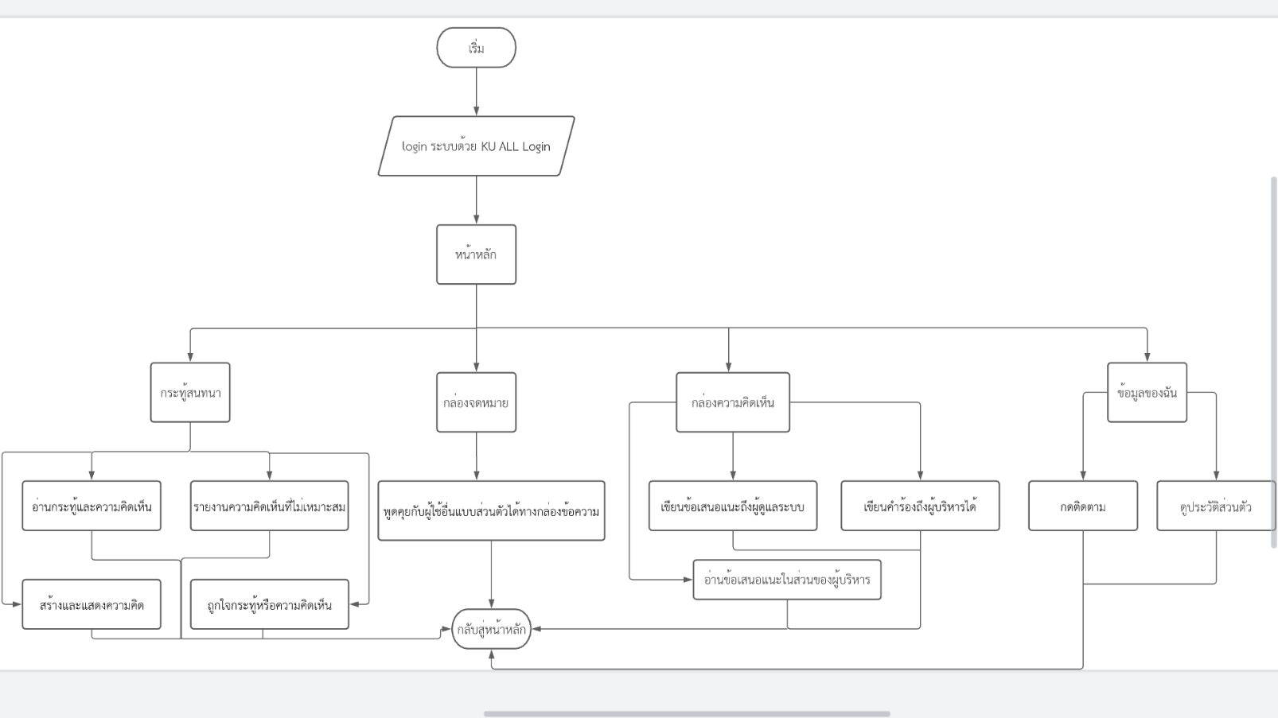
แผนผังการทำงานในส่วนของผู้ใช้

Slide 16
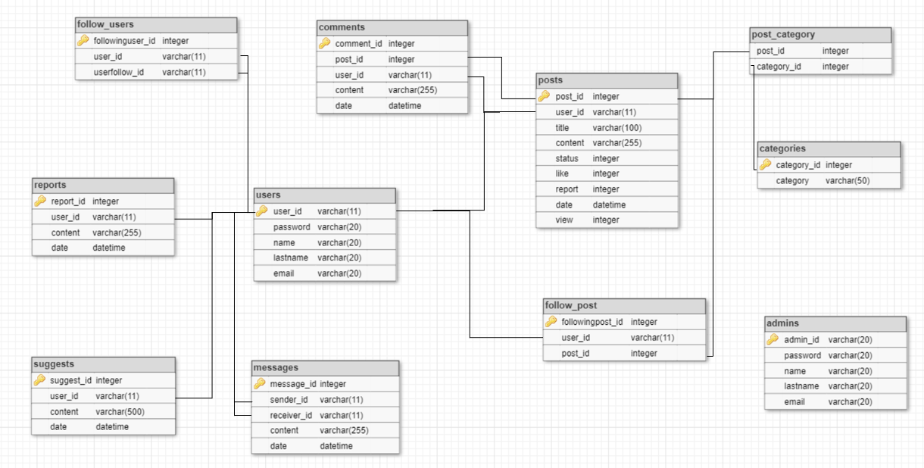
ฐานข้อมูล

Slide 17
แผนงานที่จะดำเนินการต่อ
ศึกษาค้นคว้าเกี่ยวกับภาษา HTML, JavaScript, CSS, PHP
ศึกษาค้นคว้าเกี่ยวกับการออกแบบระบบฐานข้อมูล User Interface และUser Experience
ออกแบบฐานข้อมูล User Interface และ User Experience
พัฒนาแอปพลิเคชัน
ติดตั้งและทดสอบแอปพลิเคชัน
บันทึกผลและปรับปรุงแก้ไขแอปพลิเคชัน
จัดทำรายงานและสรุปผล

Slide 18
ขอบคุณครับ

